Slide 1
Муниципальное казенное образовательное учреждение «Детский сад комбинированного вида № 10» города Аши Челябинской области
Выполнила: Вылегжанина С. А.,
учитель-логопед

Slide 5
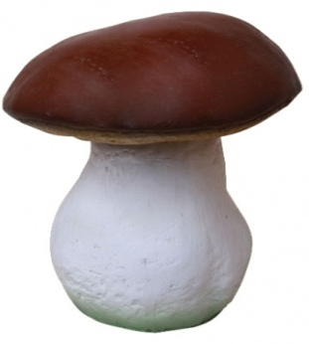

Slide 7
